Slide 1
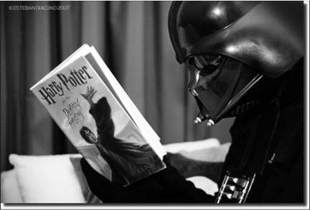
FUNDAMENTOS DA VIDEOCIRURGIA
Guines Antunes Alvarez
www.guinesalvarez.com

Slide 2
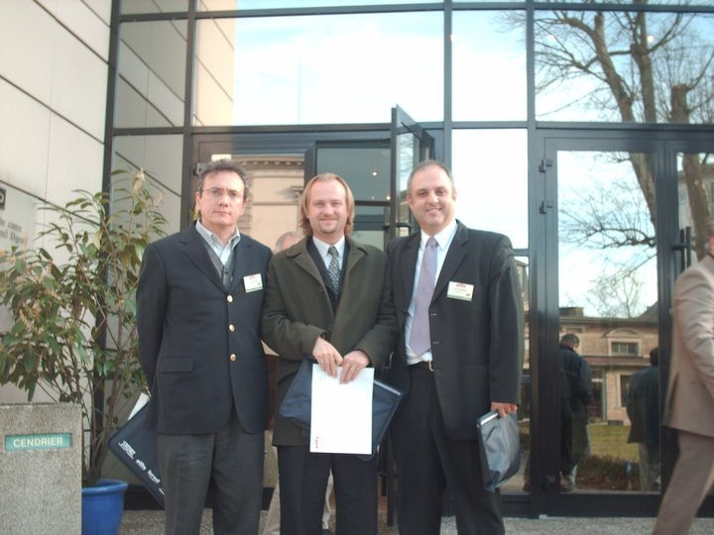
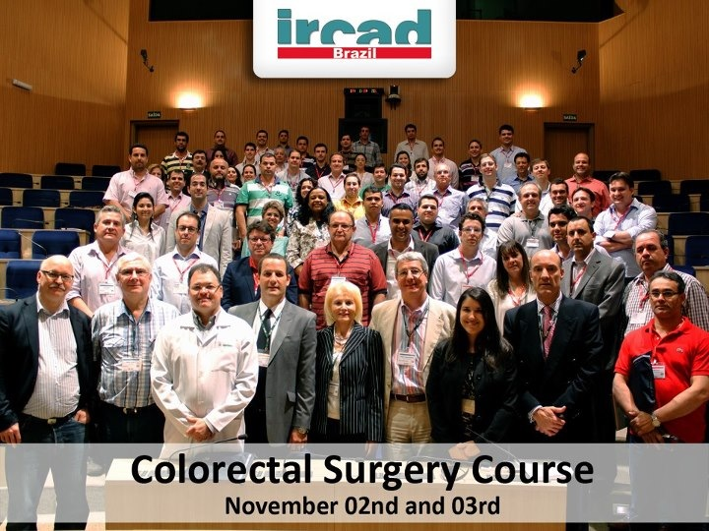
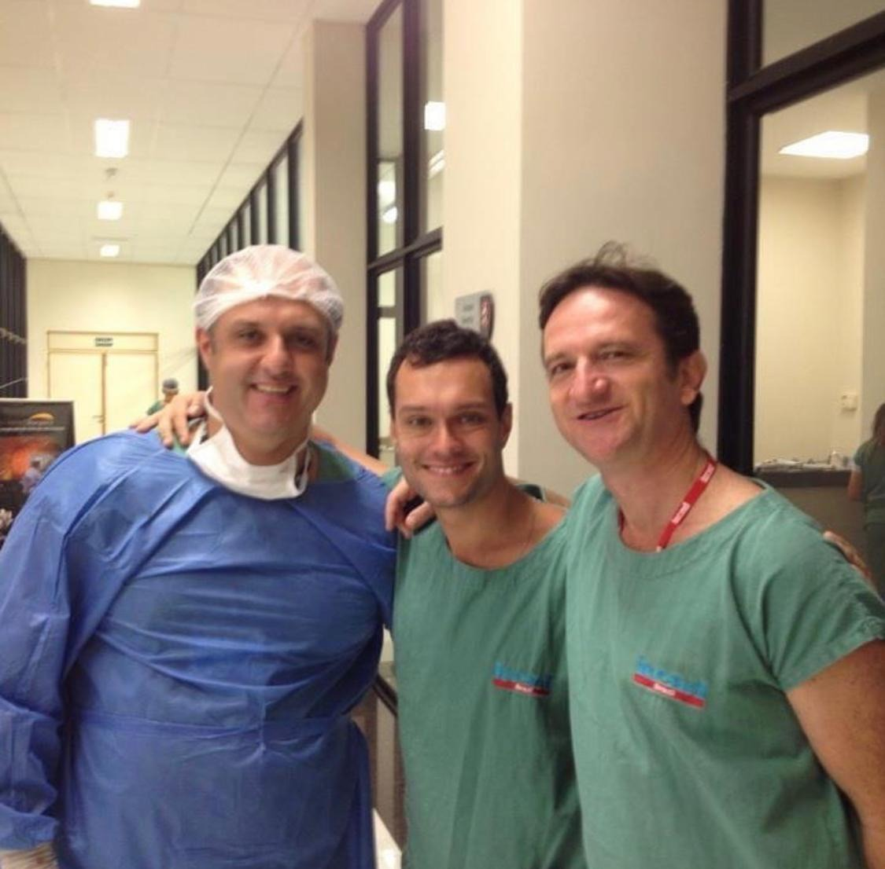
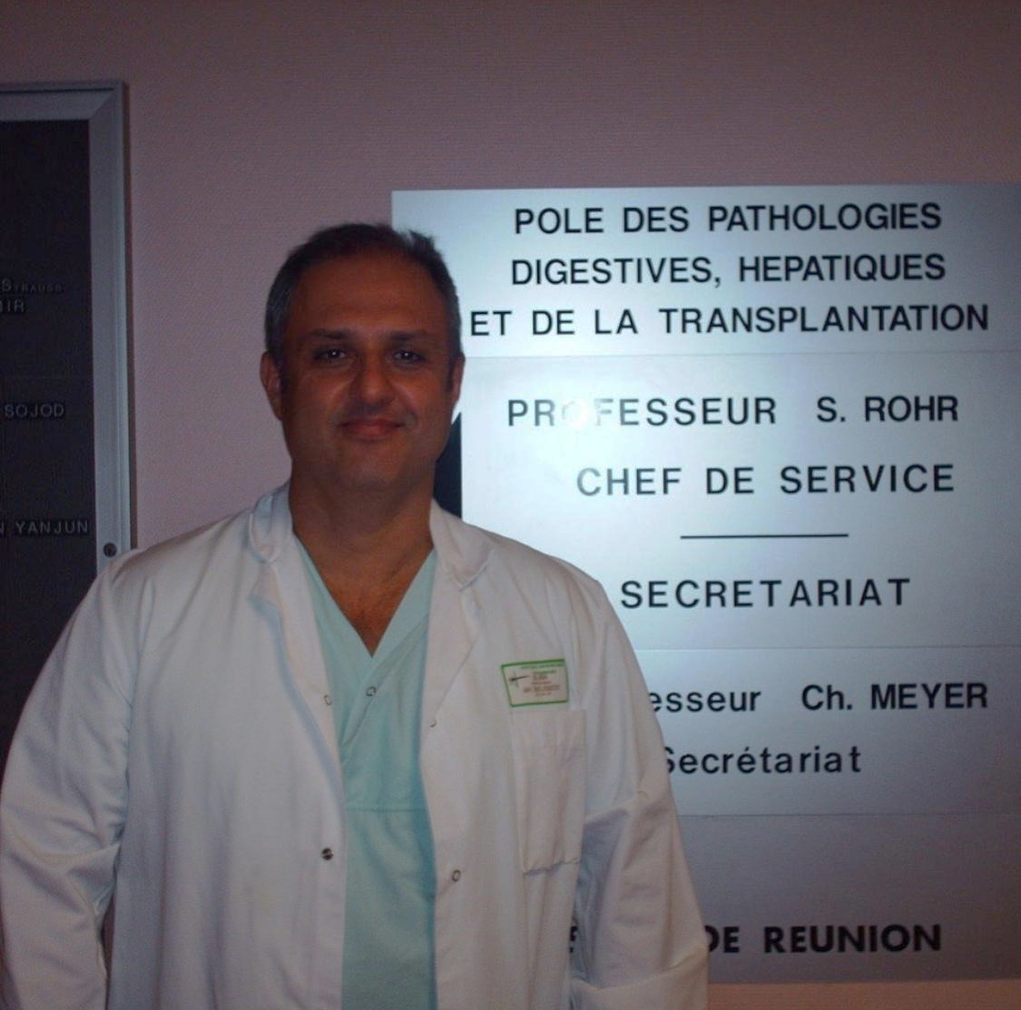
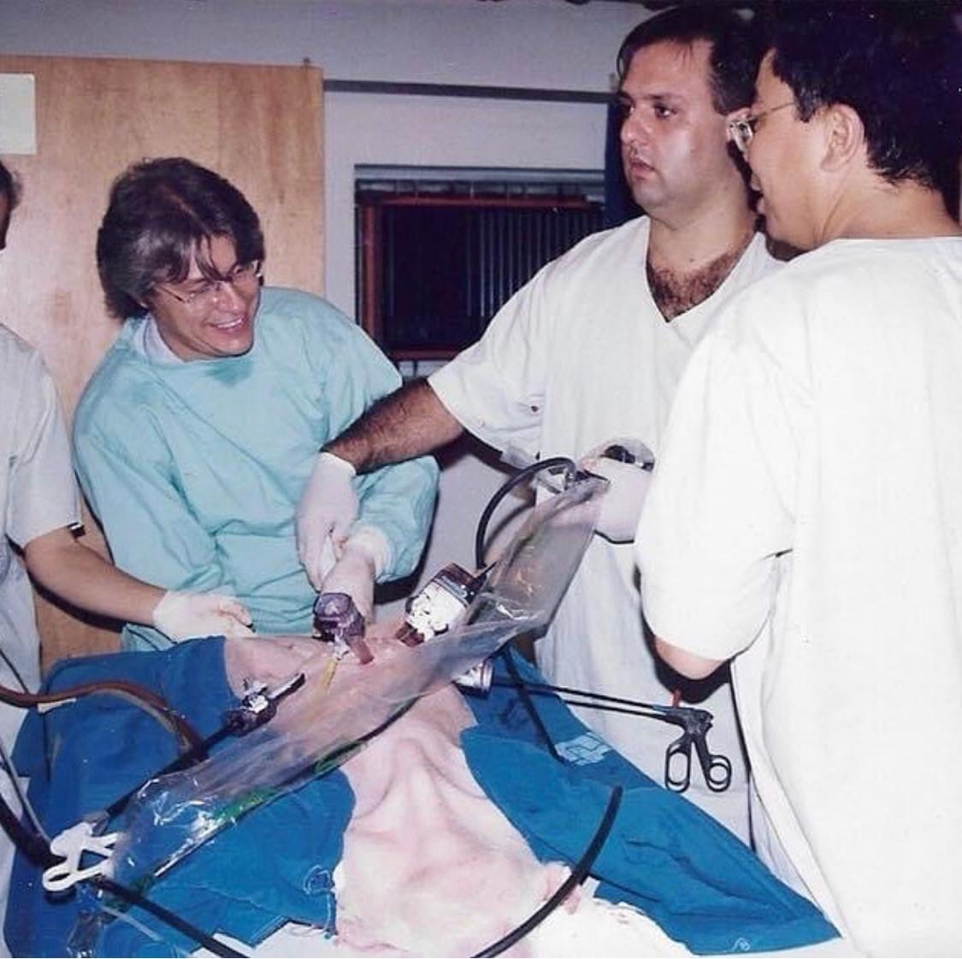
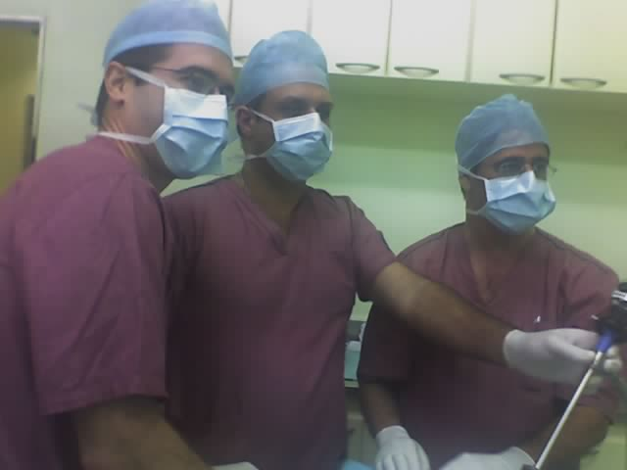

Slide 3
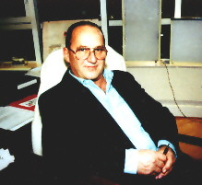
FUNDAMENTOS DA VIDEOCIRURGIA
Philipe Mouret - Lyon 1987 ?
Eric Muhe - 1985?
Primeira Colecistectomia Videolaparoscópica
Apresentada no Congresso do Colégio Americano de Cirurgiões 1988 - Corrida para treinamento

Slide 4
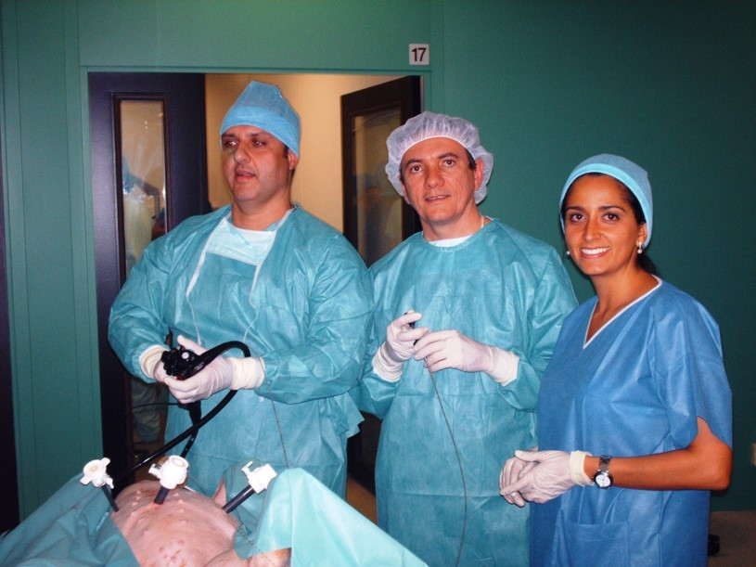

Slide 5
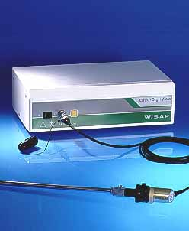
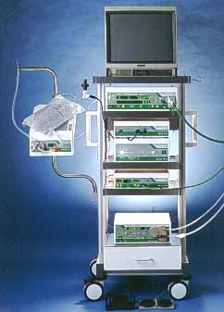
FUNDAMENTOS DA VIDEOCIRURGIA
Materiais

Slide 6
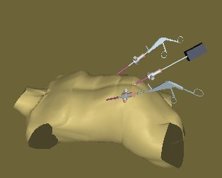
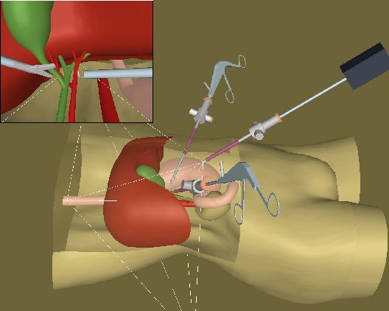
FUNDAMENTOS DA VIDEOCIRURGIA

Slide 7
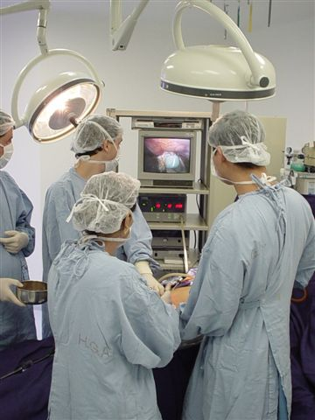
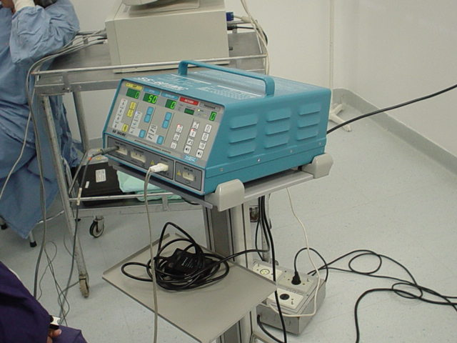

Slide 8
CIRURGIA LAPAROSCÓPICA BÁSICA
Materiais
SET LAPAROSCÓPICO
Monitor
Videocâmera
Insuflador
Fonte de Luz
Sistema de Lavagem e Aspiração
Gravação

Slide 9
FUNDAMENTOS DA VIDEOCIRURGIA
Materiais - Esterilização
Cabo de Iluminação
Tubo de Co2
Tubos de Aspiração e lavagem
Cabo da Câmera
Opticas
Trocartes
Pinças:Dissectores/Tesouras/ Pinças de Apreensão/Clipadoras/Aspirador/Eletrocautério/ Bisturi harmônico/ Seladora de Vaso
Material de Cirurgia Convencional

Slide 10
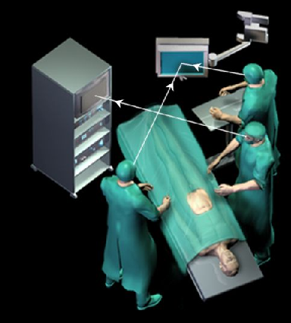
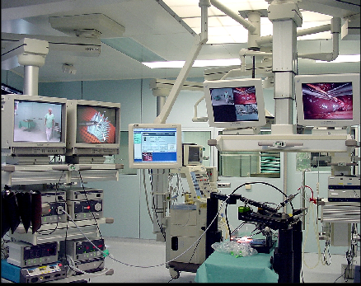
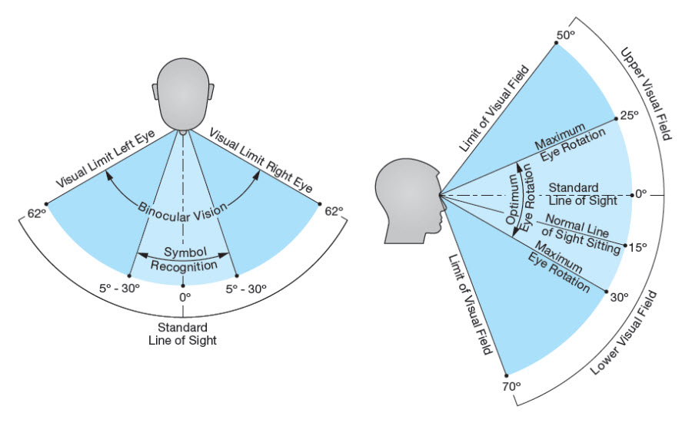
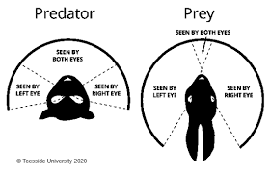
FUNDAMENTOS DA VIDEOCIRURGIA
MONITORES

Slide 11
FUNDAMENTOS DA VIDEOCIRURGIA
VIDEOCÂMERA

Slide 12
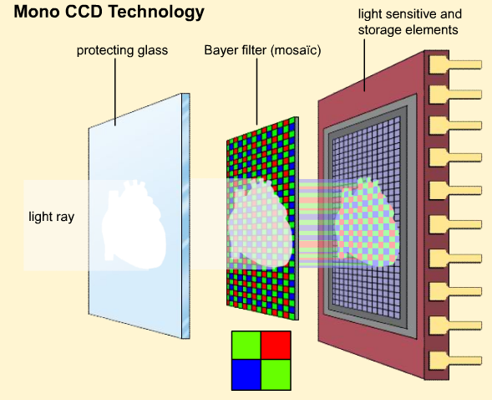
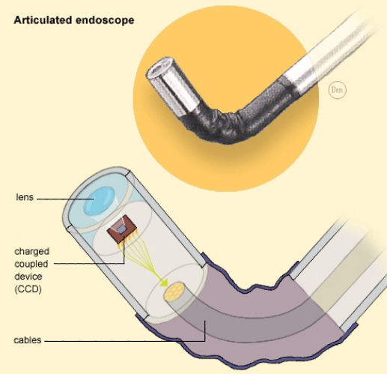
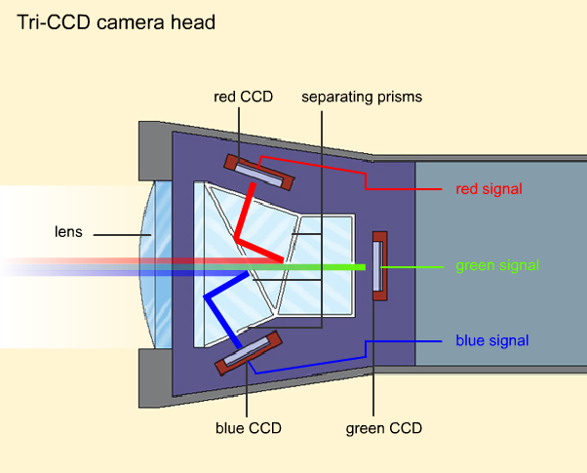
FUNDAMENTOS DA VIDEOCIRURGIA

Slide 13
FUNDAMENTOS DA VIDEOCIRURGIA
Lap 3D
Robô 3D

Slide 14
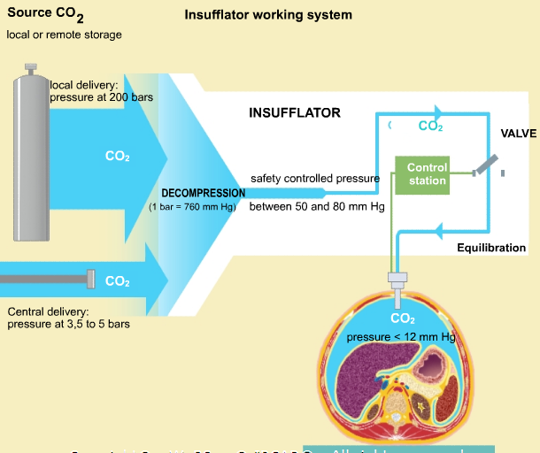
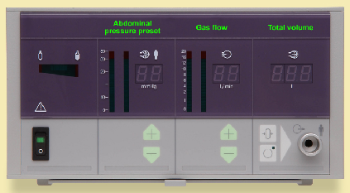
FUNDAMENTOS DA VIDEOCIRURGIA
Insuflador

Slide 15
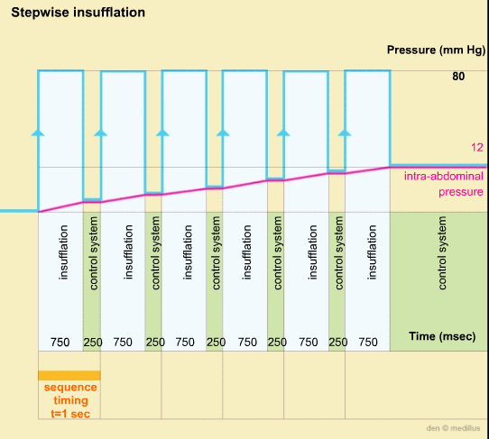
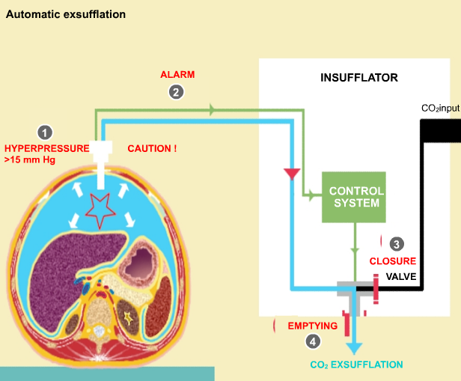
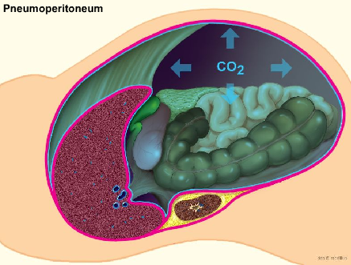
FUNDAMENTOS DA VIDEOCIRURGIA
Insuflador

Slide 16
FUNDAMENTOS DA VIDEOCIRURGIA

Slide 17
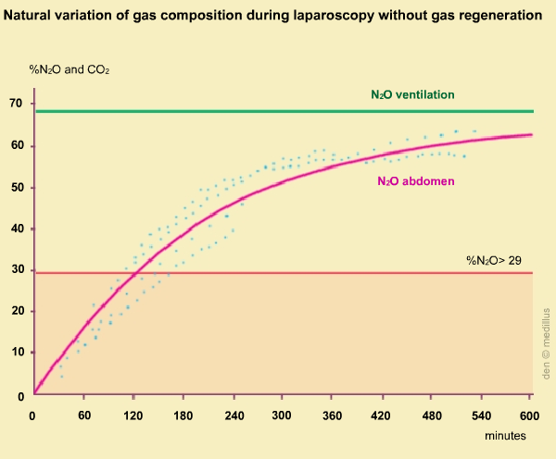
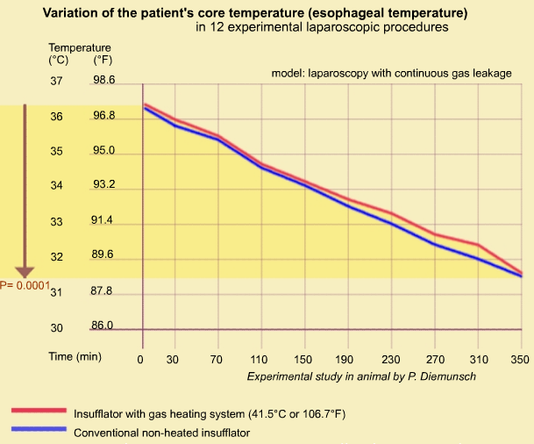
FUNDAMENTOS DA VIDEOCIRURGIA

Slide 18
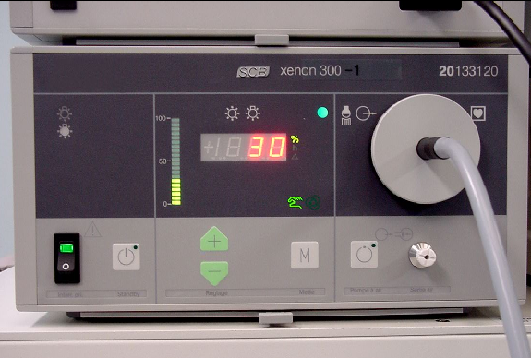
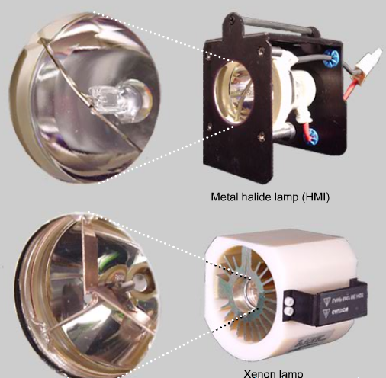
FUNDAMENTOS DA VIDEOCIRURGIA
Fontes de Luz

Slide 19
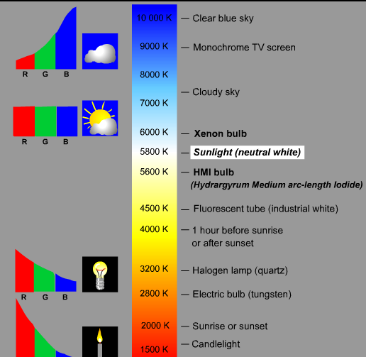
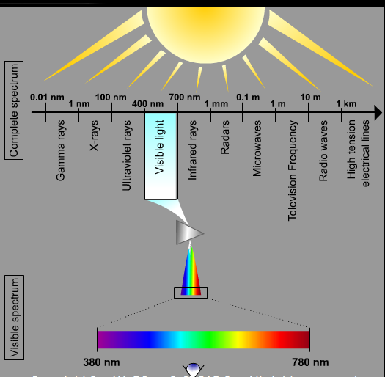
FUNDAMENTOS DA VIDEOCIRURGIA

Slide 20
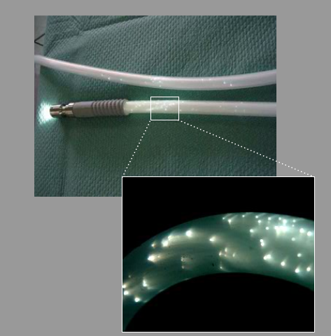
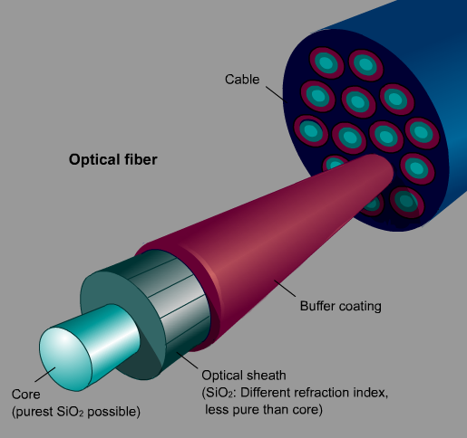
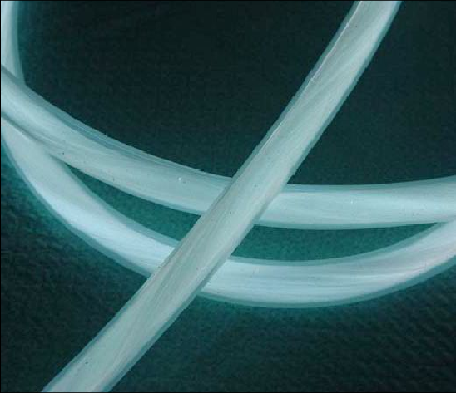
FUNDAMENTOS DA VIDEOCIRURGIA
Cabos de Luz

Slide 21
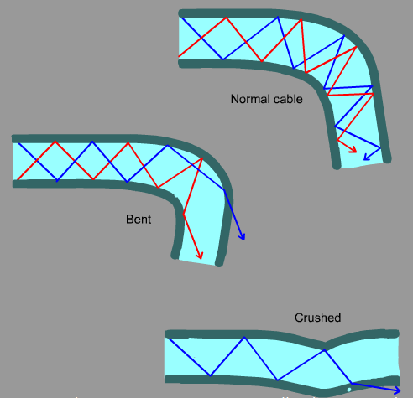
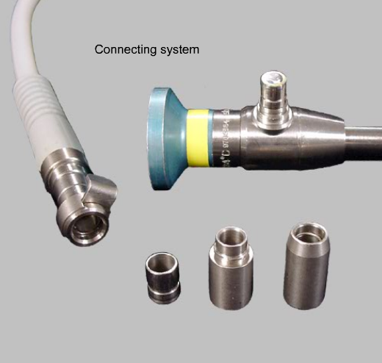
FUNDAMENTOS DA VIDEOCIRURGIA

Slide 22
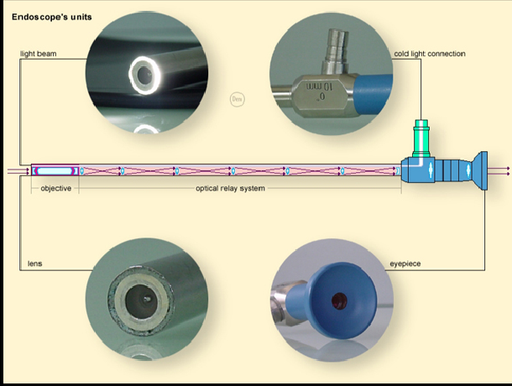
FUNDAMENTOS DA VIDEOCIRURGIA

Slide 23
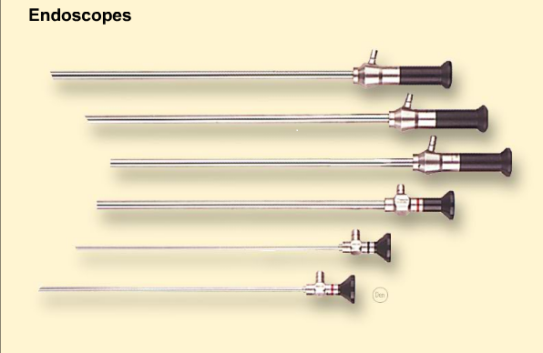
FUNDAMENTOS DA VIDEOCIRURGIA

Slide 24
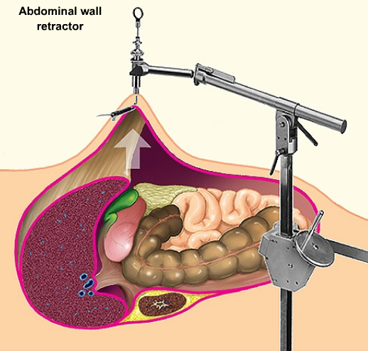
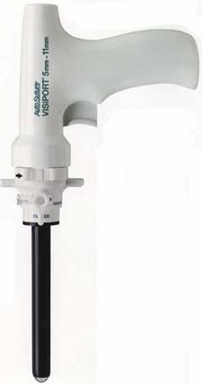
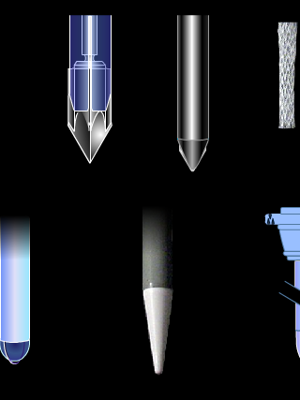
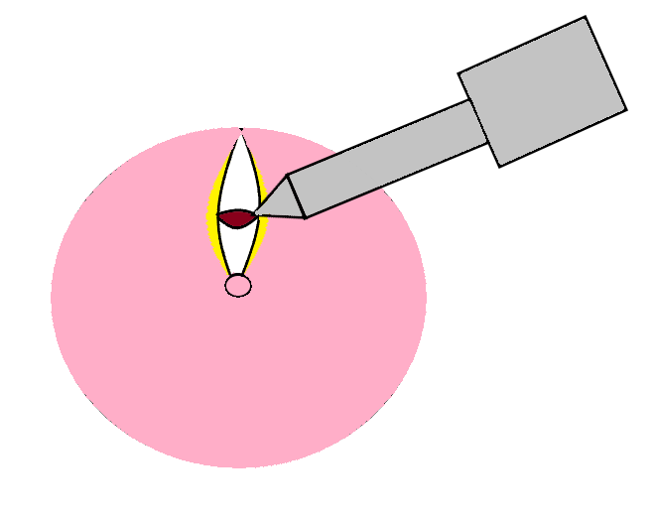
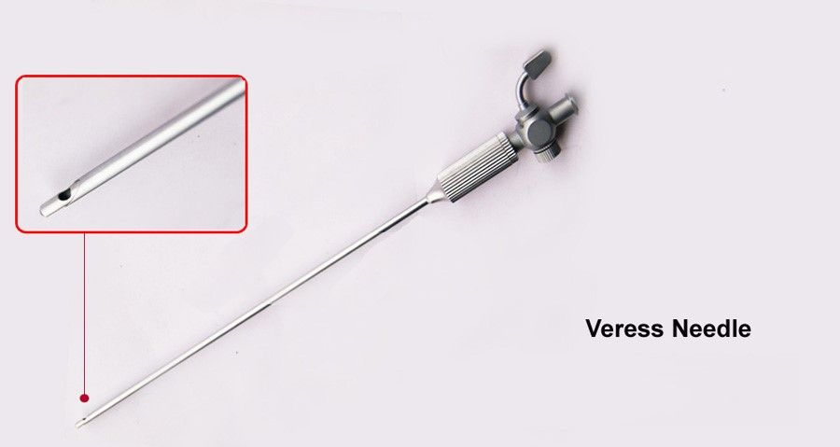
FUNDAMENTOS DA VIDEOCIRURGIA
PNEUMOPERITÔNIO
FECHADO
AGULHA DE VERRES
VISIPORT
BLADELESS
ABERTO
LAPAROLIFT

Slide 25
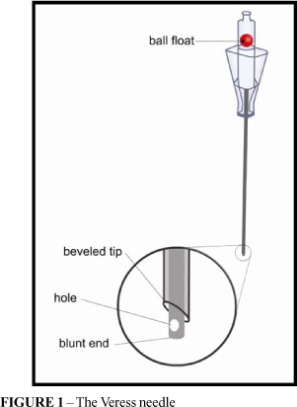
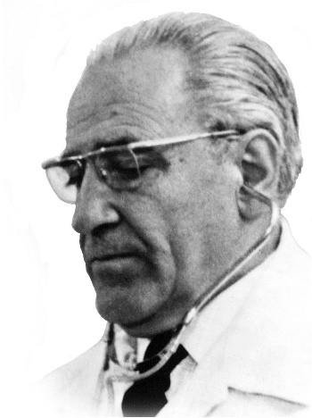
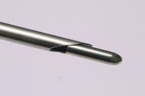
FUNDAMENTOS DA VIDEOCIRURGIA

Slide 26
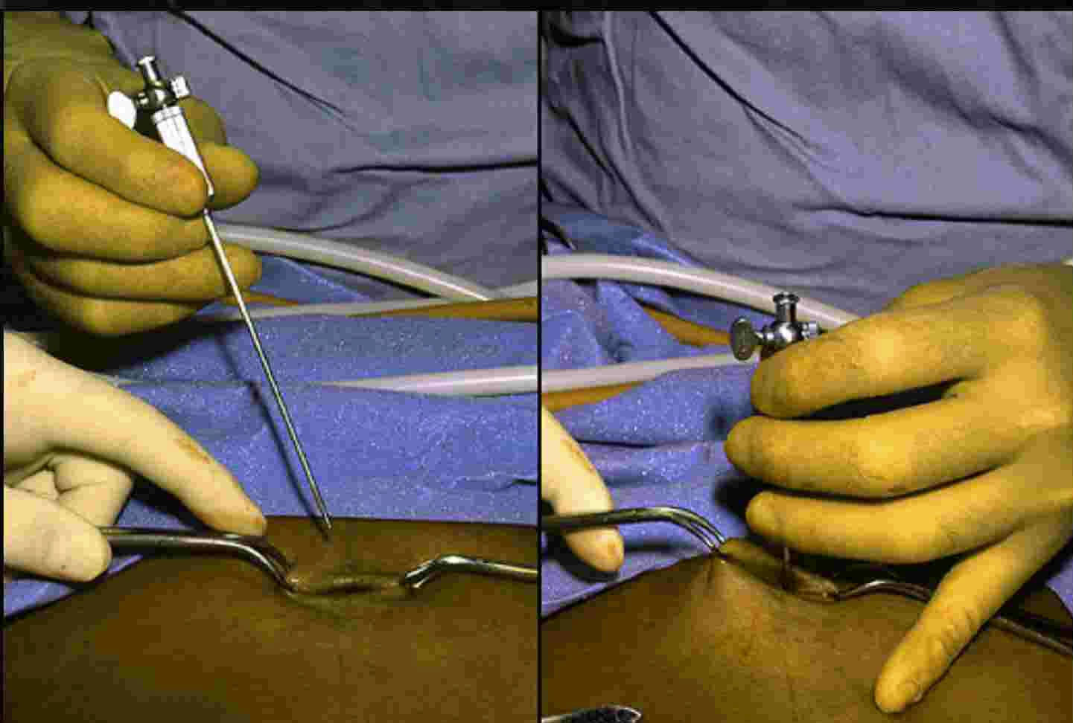
FUNDAMENTOS DA VIDEOCIRURGIA

Slide 27
FUNDAMENTOS DA VIDEOCIRURGIAA
Após incisão da pele e divulsão subcutânea, se necessário, com a mão dominante segure a agulha de Verres como um dardo.
Delicadamente introduza a agulha pela incisão em angulo de 45° (magro) e 90⁰ (obeso)
Haverá uma resistência inicial em dois pontos: aponeurose e peritônio
Quando a agulha penetra na cavidade um “click” é percebido pela retração da parte romba da agulha
TÉCNICA COM AGULHA

Slide 28
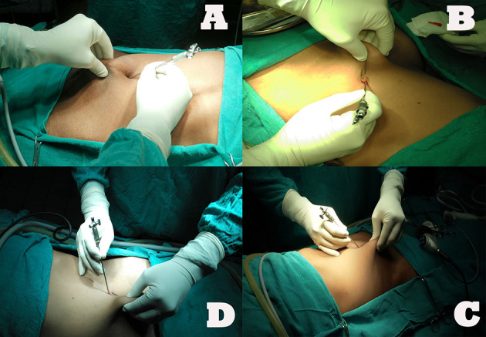

Slide 29
Pneumoperitônio
Testes:
ASPIRAÇÃO
INJEÇÃO DE SOLUÇÃO SALINA
GOTA
VERIFICAÇÃO DA PRESSÃO

Slide 30
TÉCNICA COM AGULHA

Slide 31
FUNDAMENTOS DA VIDEOCIRURGIA
TÉCNICA COM AGULHA
Caso a pressão inicial esteja alta, reposicione
agulha
O peritônio costuma a “selar’ a agulha – Desconfie se há borbulhamento em volta dela
Nunca continue a insuflação se não tiver certeza da posição adequada da agulha
Um dos primeiros sinais de correto posicionamento é a perda da macicez hepática
Em abdomes virgens de cirurgia a expansão da cavidade abdominal deve ser simétrica

Slide 33
FUNDAMENTOS DA VIDEOCIRURGIA
TÉCNICA COM AGULHA
CUIDADOS
Atenção a possibilidade de estímulo vagal no início da insuflação podendo causar bradicardia e hipotensão. Insufle lentamente
A cavidade estará adequada após 3 a 6 litros de Co2 ( pressão intraperitoneal entre 10 e 15mmHg)

Slide 34
FUNDAMENTOS DA VIDEOCIRURGIA
Hurd WW, Bude RO, DeLancey JO, Pearl ML. The relationship of the umbilicus to the aortic bifurcation: implications for laparoscopic technique. Obstet Gynecol. 1992 Jul;80(1):48-51.
Posição do UMBIGO CAUDAL A BIFURCAÇÃO AÓRTICA:
0,4cm (IMC<25kgm²)
2,4cm (IMC 25~30kgm²)
2,9cm (IMC>30kgm²)
Em todos os casos, o umbigo é cefálico a veia ilíaca comum esquerda cruzando a linha mediana no promontório sacral

Slide 36
FUNDAMENTOS DA VIDEOCIRURGIA
COMPLICAÇÕES DA TÉCNICA FECHADA
Número de tentativas de punção | Ocorrência | Complicações
1 | 85,5 a 86,9% | 0,8 a 16.3%
2 | 8,5 a 11,6% | 16,31 a 17,5%
3 | 2,6 a 3,0% | 44,4 a 64%
4 ou >4 | 0,3 a 1,6% | 84,6 a 100%

Slide 37
FUNDAMENTOS DA VIDEOCIRURGIA
COMPLICAÇÕES DA TÉCNICA FECHADA
INSUFLAÇÃO EXTRA PERITONEAL DE GÁS (2%)
LESÃO DO TRATO GASTROINTESTINAL
DISTENSÃO OU ADERÊNCIA (SNG)
PUNÇÃO DE VÍSCERA MACIÇA
LESÃO DA BEXIGA
LESÃO DE VASOS (MANTER AGULHA EM POSIÇÃO)
EMBOLISMO GASOSO

Slide 38
FUNDAMENTOS DA VIDEOCIRURGIA
PNEUMOPERITÔNIO
COMPLICAÇÕES
CARDIOVASCULARES
BRADICARDIA
HIPOTENSÃO
DIMINUIÇÃO DO RETORNO VENOSO
PULMONARES
HIPERCAPNIA
ACIDOSE METABÓLICA
CAPNOGRAFIA

Slide 39
FUNDAMENTOS DA VIDEOCIRURGIA
PNEUMOPERITÔNIO
COMPLICAÇÕES

Slide 40
FUNDAMENTOS DA VIDEOCIRURGIA
Pneumoperitônio
Complicações

Slide 41
FUNDAMENTOS DA VIDEOCIRURGIA
EVITAR EM PACIENTES COM CIRURGIA GÁSTRICA, ESPLÊNICA OU PORTADOR DE HIPERTENSÃO PORTAL OU MASSA VOLUMOSA NA REGIÃO.

Slide 42
FUNDAMENTOS DA VIDEOCIRURGIA
TROCARTES

Slide 43
FUNDAMENTOS DA VIDEOCIRURGIA

Slide 44
FUNDAMENTOS DA VIDEOCIRURGIA

Slide 45
FUNDAMENTOS DA VIDEOCIRURGIA
ERROS TÉCNICOS NA INTRODUÇÃO DE TROCARTE SÃO AS CAUSAS MAIS COMUNS DE COMPLICAÇÕES EM CIRURGIA LAPAROSCÓPICA
INCISÃO MUITO PEQUENA É A CAUSA MAIS COMUM DE ACIDENTE COM TROCARTE COM ENTRADA DESCONTROLADA DE FORÇA.
A cabeça do trocarte deve descansar sobre a eminência tenar, o dedo médio deve cercar a entrada de ar e o dedo indicador deve apontar para a extremidade afiada.

Slide 46
FUNDAMENTOS DA VIDEOCIRURGIA
Pinças

Slide 47
FUNDAMENTOS DA VIDEOCIRURGIA
Pinças

Slide 48
FUNDAMENTOS DA VIDEOCIRURGIA

Slide 49
FUNDAMENTOS DA VIDEOCIRURGIA

Slide 50
FUNDAMENTOS DA VIDEOCIRURGIA

Slide 51
FUNDAMENTOS DA VIDEOCIRURGIA

Slide 52
FUNDAMENTOS DA VIDEOCIRURGIA

Slide 53
FUNDAMENTOS DA VIDEOCIRURGIA
PASSOS A SEGUIR:
CHECAR SET DE VÍDEO
TORPEDO DE CO2
LIGAR TODOS OS APARELHOS
POSIÇÃO DO PACIENTE NA MESA
FIXAÇÃO DO PACIENTE
POSICIONAMENTO DA EQUIPE

Slide 54
FUNDAMENTOS DA VIDEOCIRURGIA
ERGONOMIA E TRIANGULAÇÃO

Slide 55
FUNDAMENTOS DA VIDEOCIRURGIA
Ângulo de Manipulação
Ângulo Azimutal
Ângulo de Elevação

Slide 56
FUNDAMENTOS DA VIDEOCIRURGIA

Slide 57
FUNDAMENTOS DA VIDEOCIRURGIA

Slide 58
FUNDAMENTOS DA VIDEOCIRURGIA

Slide 59
FUNDAMENTOS DA VIDEOCIRURGIA
PASSOS A SEGUIR:
PUNÇÃO DOS TROCARTES – TRIANGULAÇÃO
CIRURGIA PROPRIAMENTE DITA
CONSTANTE MONITORAMENTO DA P INTRABDOMINAL
CHECAR SAÍDA DOS TROCARTES – SANGRAMENTO?
RETIRAR TODO O CO2 – EVITAR DOR
SUTURA APONEURÓTICA – ORIFÍCIOS ≥ 10 MM

Slide 60
FUNDAMENTOS DA VIDEOCIRURGIA

Slide 62
www.guinesalvarez.com

